Slide 1
PROIECT FINAL
PETRE-TUPANGIU NICOLAE-VLADIMIR
14.09.2024

Slide 2
PARTEA I - ASPECTE TEORETICE
CERINȚELE DE BUSINESS - DEFINIȚIE ȘI UTILIZARE
Cerințele de business sunt speficificații detaliate create de echipele de management sau de proprietarii afacerilor și sunt folosite pentru a defini obiectivele de a comunica clar așteptările și a planifica implementarea acestora.
TEST CONDITION ȘI TEST CASE - DIFERENȚE
test condition - reprezintă un element al unui component și/sau al unui sistem care poate fi verific prin intermediul unui test case - o funcțiune, o funcționalitate - un atribut. În termeni simpli test condition descrie ceea ce trebuie sa fie testat - ce voi testa?
test case - reprezintă formalitățile care vor fi îndeplinite pentru a verifica o anumita funcțiune, funcționalitate și/sau atribut - cum voi testa?

Slide 3
PARTEA I - ASPECTE TEORETICE
Etapele Procesului de Testare
Test Planning | Test Analysys | Test Design | Test Implementention | Test Execution | Test Completion | Test Monitoring
Reprezintă etapa de stabilire a obiectivelor și a resurselor testării - crearea planului de testare | Etapa caracterizată prin identificarea scenariilor de testare și determinarea strategiei și a priorităților | Crearea cazurilor de testare și a datelor de testare - planificarea metodelor de testare | Confingurarea mediului de testare, pregătirea datelor și resurselor pentru a executa testele. | Rularea cazurilor de testare, înregistrarea rezultatelor și rapotarea defectelor întâlnite. | Se caracterizează prin evaluarea rezultatelor obținute, verificarea îndeplinirii obiectivelor și a criteriilor de testare, precum și prin finalizarea documentației și pregătirea raportului final. | Etapă care se execută pe întreaga durată a proiectului, avand ca scop compararea progresului real cu planul inițial.
Explicați diferența între retesting și regression testing
Diferența între retestare și testare de regresie este că retestarea se face pentru a verifica dacă bug-urile raportate au fost fixate, iar testarea de regresie se face pentru a verifica apariția unor noi defecte apărute după schimbări aduse
aplicației.

Slide 4
PARTEA I - ASPECTE TEORETICE
FUNCTIONAL TESTING ȘI NON-FUNCTIONAL TESTING
DIFERENȚE
Functional testing - este tip de testare prin care se verifică dacă produsul își îndeplinește funcțiile;
Non-functional testing - este tip de testare prin care se verifică atribute care descriu cât de bine își îndeplinește sistemul funcțiile;
BLACKBOX TESTING SI WHITEBOX TESTING
DIFERENȚE
Blackbox testing - este tehnica de testare care se concentrează pe verificarea funcționalității și comportamentului sistemului, fără acces la codul sursă;
Whitebox testing - este tehnica de testare care se concentrează pe testarea internă a sistemului, având acces la codul sursă;

Slide 5
PARTEA I - ASPECTE TEORETICE
Enumerați tehnicile de testare și grupati-le în funcție de categorie (blackbox, whitebox
experience-based)
Blackbox: Equivalence Partitioning, Boundary Value Analysis, State Transitioning Testing, Decision Tables.
Whitebox: Statement Coverage, Decision Coverage.
Experience-based: Exploratory Testing, Error Guessing, Ad-hoc Testing.
Explicați diferența între verification și validation
Verification - Verificarea se referă la confirmarea că produsul este construit corect și conform cerințelor stabilite în faza de proiectare
Validation -Validarea se referă la confirmarea că produsul construit este cel corect, careîndeplinește așteptările și nevoile utilizatorilor și că oferă valoare și utilitate în mediul real.

Slide 6
PARTEA I - ASPECTE TEORETICE
DIFERENȚA ÎNTRE POSITIVE TESTING ȘI NEGATIVE TESTING
Positive testing - este un tip de testare care se concentrează pe validarea comportamentului corect și adecvat al unui sistem.
Exemplu : Folosindu-ne de opțiunea de căutare prezentă pe site, tastăm și căutam cuvinte exacte ce se găsesc pe site cum ar fii: - „balsam de barba”, „perie de barba”, „produse noi”, etc.
Negative testing - este un tip de testare care se concentrează pe validarea
comportamentului sistemului în situații de eroare sau condiții incorecte.
Exemplu : Folosindu-ne de opțiunea de căutare prezentă pe site, tastăm ș și căutam simboluri, caractere speciale cum ar fii: - „ ^^^^ „ *** ”, „ ++ ”, etc.

Slide 7
PARTEA I - ASPECTE TEORETICE
Enumerați și explicați pe scurt nivelurile de testare
Unit testing și Component Integration testing – se concentrează pe testarea componentelor în mod izolat. Este efectuată de către developers în mediile lor de dezvoltare și se testează interacțiunilor dintre componente.
System testing - se concentrează pe comportamentul și capacitățile generale aleunui întreg sistem sau produs, incluzând adesea testarea funcțională a sarcinilor de la un capăt la altul și testarea nefuncțională a caracteristicilor de calitate.
System integration testing - se concentrează pe testarea interfețelor dintre sistemul testat și alte sisteme și servicii externe.
Acceptance testing - se concentrează pe validare și pe demonstrarea pregătirii pentru implementare, ceea ce înseamnă că sistemul îndeplinește nevoile de afaceri ale utilizatorului.

Slide 8
PARTEA II – ASPECTE PRACTICE
Voi prezenta în cele ce urmează o serie de două story-uri, 11 Test Cases și un bug în procesul de QA al site-ului https://www.dedeman.ro/. Pentru început voi prezenta cele două story-uri create pentru a evidenția principalele operații pe care le poate face un client, iar după pe seama lor vor fi descrise cele 11 Test Cases.

Slide 9
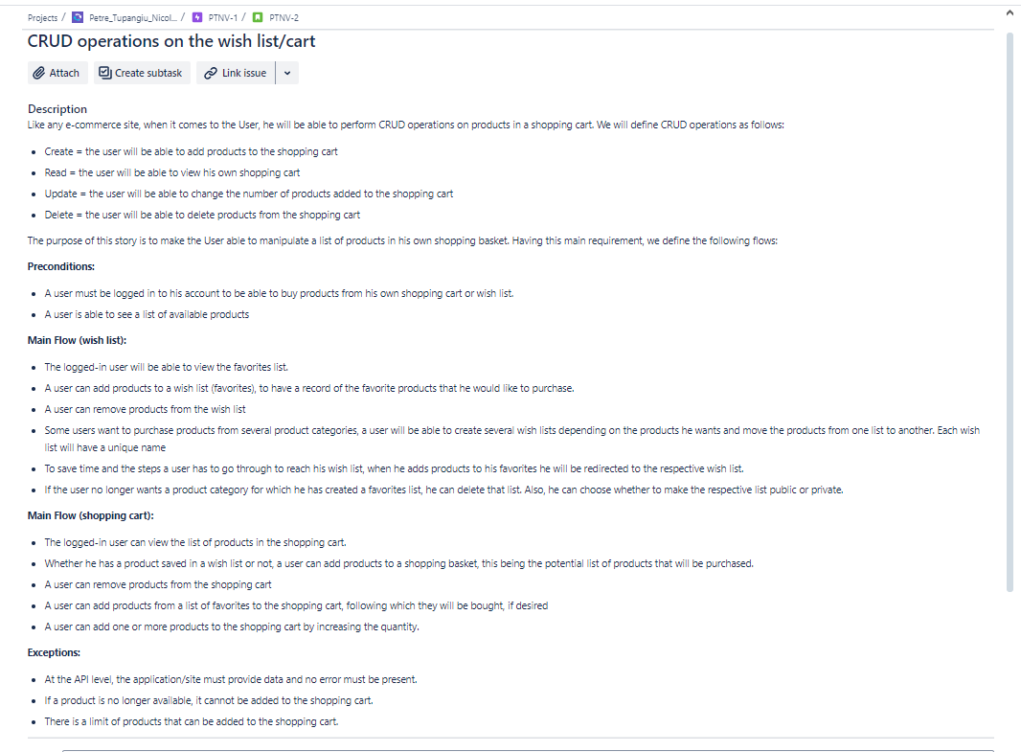
PARTEA II – ASPECTE PRACTICE STORY
Ca un prim story, avem operațiile CRUD pe un wish list/cart ce le poate face un client al site-ului. Am definit CRUD-ul ca fiind principalele operații de le poate face un user: create (adaugă produse în cart/wish list), read (vizualizarea produselor din cart/wish list), update (modifică cantitatea de produse), delete (elimină produsele din cart/wish list)

Slide 10
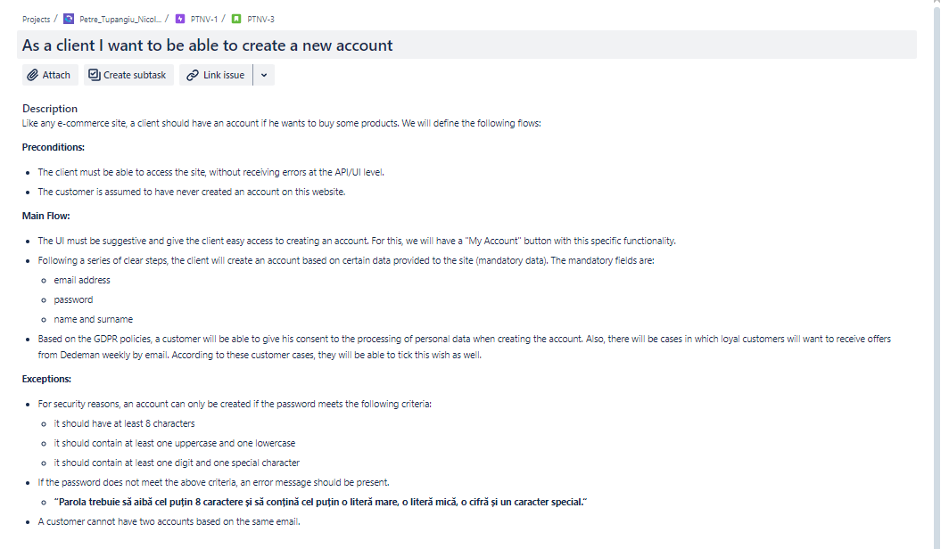
PARTEA II – ASPECTE PRACTICE STORY
Al doilea story se referă la faptul că un client poate să creeze un cont pe site-ul e-commerce. Iar cu ajutorul contului va putea cumpăra produse.

Slide 11
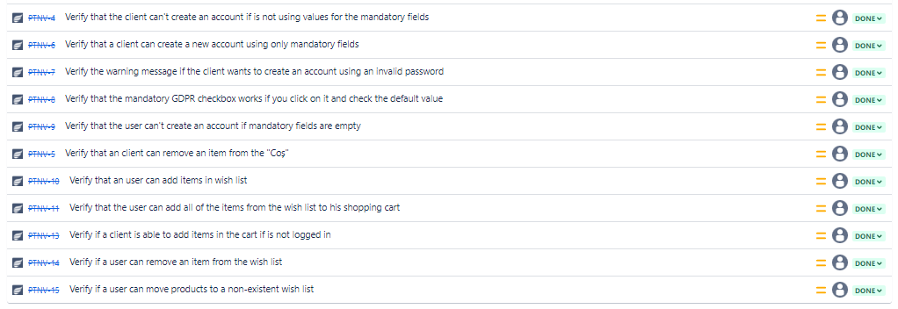
PARTEA II – ASPECTE PRACTICE TEST CASES
Mai jos, se pot observa cele 11 Test Cases. Primele 5 testeaza story-ul cu id-ul PTNV-3, adică partea de account creation pe care o poate face un client, iar restul de 6 Test Cases sunt pentru story-ul PTNV-2. Pe următoarele două slide-uri puteți observa cum a fost definit un Test Case, atât pentru story-ul de CRUD, cât și pentru al doilea.

Slide 12
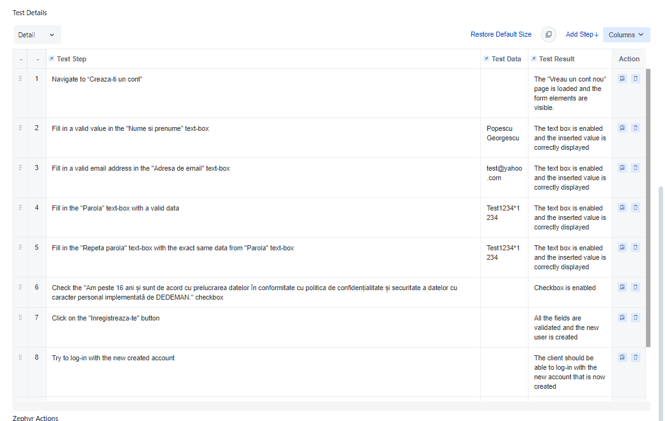
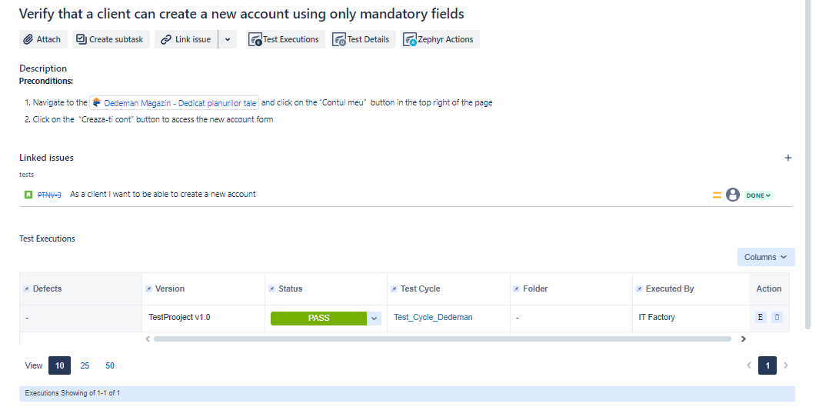
PARTEA II – ASPECTE PRACTICE TEST CASES
Test case-ul de mai jos testează dacă un client poate crea un cont propriu folosindu-se de câmpurile obligatorii (cele prezentate și în story-ul aferent). Putem observa o serie de precondiții pe care ar trebui să le facă un client, dar și că acest TC este legat de story-ul PTNV-3. De asemenea, putem observa cei 8 pași esențiali pe care ar trebui să-i parcurgă și clientul (de fapt aceștia reprezintă principalul flow)

Slide 13
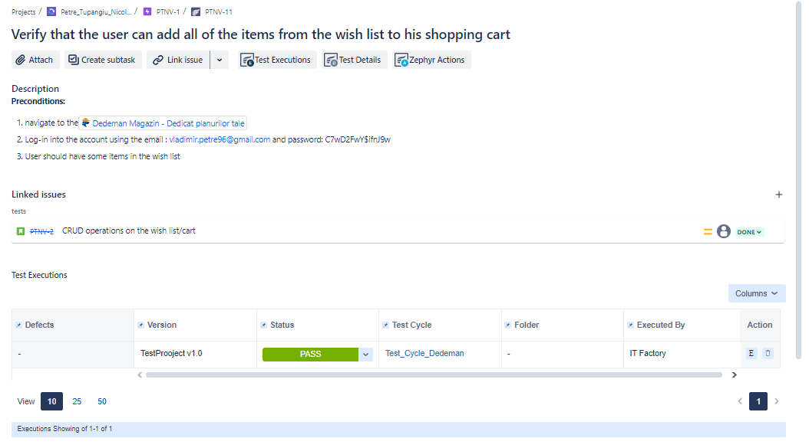
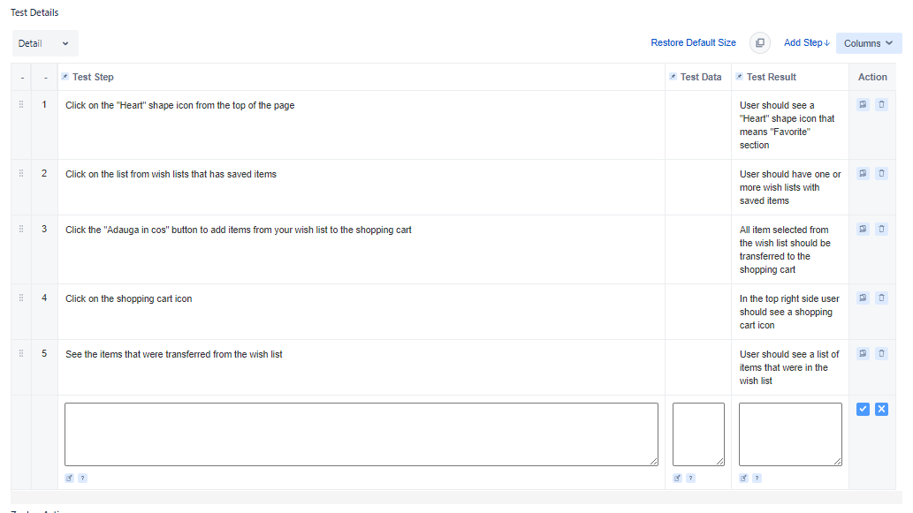
PARTEA II – ASPECTE PRACTICE TEST CASES
Un alt Test Case îl reprezintă cel de mai jos. Aici se verifică dacă un client care deține cont poate să-și adauge toate produsele din wish-list în coșul său de cumpărături. Din nou avem o serie de precondiții (fiecare user va trebui să facă pentru început pașii respective) și putem observa și legătura cu story-ul testat prin acest TC. De asemenea avem descriși în partea dreaptă de mai jos și pașii de execuție al testului.

Slide 14
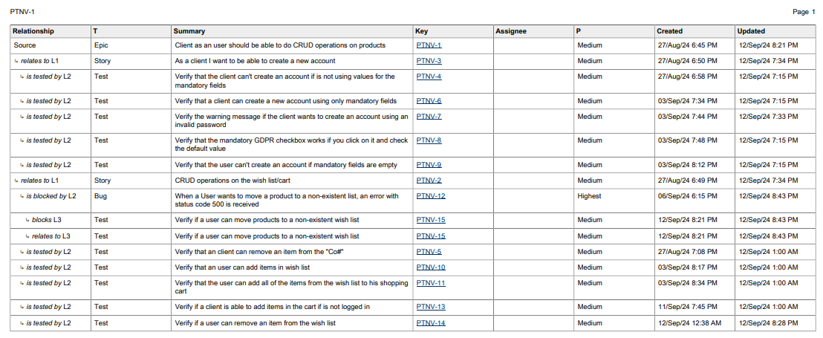
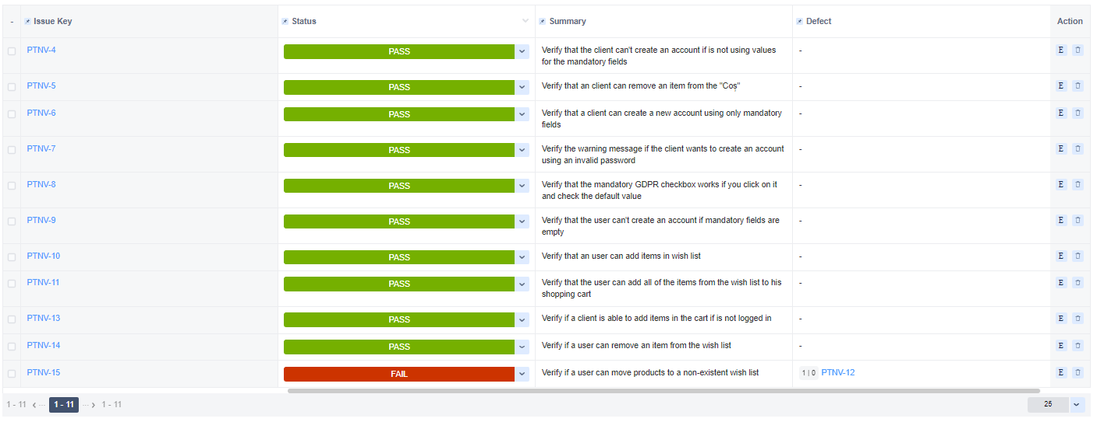
PARTEA II – ASPECTE PRACTICE MATRICEA TRASABILITATII
În pozele alăturate putem vedea matricea trasabilității (traceability report) și execuția testelor create. În total avem:
2 story-uri (PTNV-2 și PTNV-3)
11 Test Cases
1 bug

Slide 15
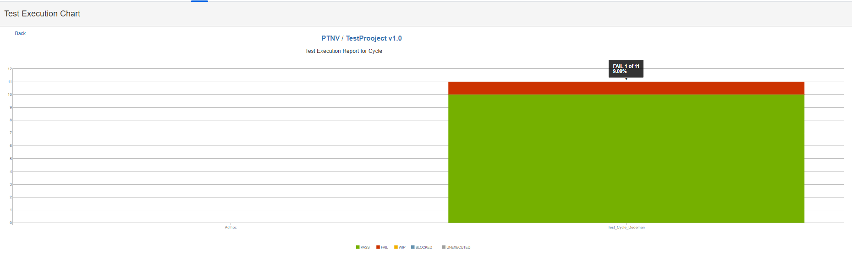
PARTEA II – ASPECTE PRACTICE DASHBOARDS
Dintr-un total de 11 Test Cases au fost testate toate și avem următoarele rezultate:
10 Test Cases sunt cu Passed
1 Test Case este cu Failed și a fost logat un bug

Slide 16
PARTEA II – ASPECTE PRACTICE
Analiza de risc
Riscuri de proiect:
defecțiunile minore/critice la nivel de software, pot duce la nemulțumirea clienților, întârzieri la livrarea unor versiuni mai stabile, sau chiar la pierderea unor clienți majori
gestionare ineficienta a resurselor, bugetul alocat proiectului nu este bine impartit, timpul alocat proiectului nu este bine structurat astfel incat sa fim cat mai productivi
probleme de compatibilitate între diferitele device-uri de pe care se intră pe platforma dedeman.
Riscuri de produs:
Performanța produsului/site-ului – când se fac multe accesări pe site, produsul poate să nu funcționeze conform (timp mare de răspuns)
Securitatea produsului – clienții li se pot fura/pierde datele cu caracter personal la momentul cumpărării de produse

Slide 17
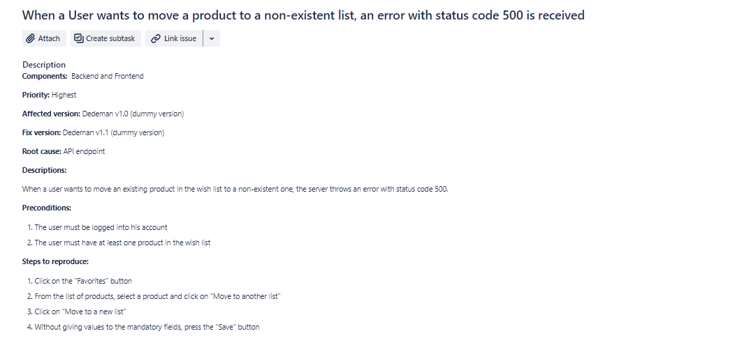
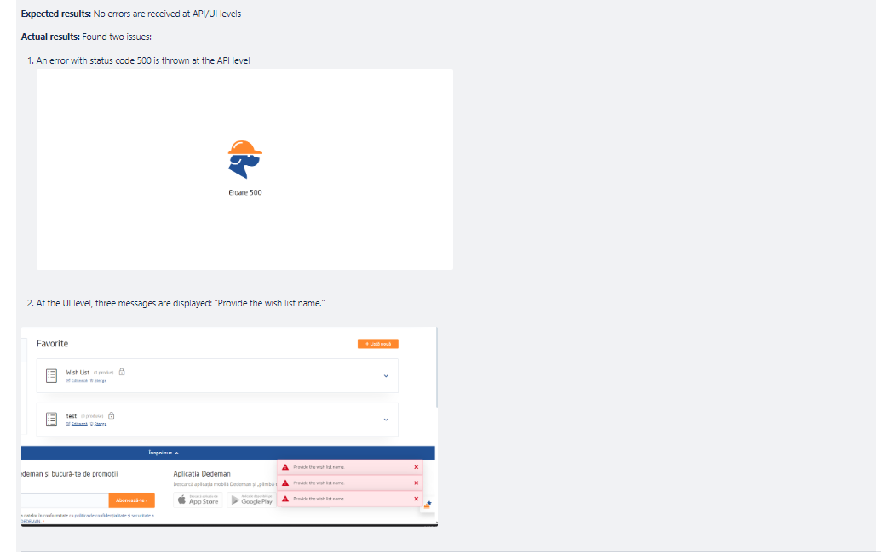
PARTEA II – ASPECTE PRACTICE
BUG TICKET: Se poate urmări mai jos ticketul de tip BUG deschis în timpul testării. Am descris complet și concis toate detaliile necesare pentru ca persoana de pe development să poată fixa eroarea.

Slide 18
PARTEA II – ASPECTE PRACTICE
Concluzii generale în urma testării:
În urma acestui proiect am testat două dintre principalele funcționalități ale site-ului https://www.dedeman.ro și anume adăugarea/ștergerea de produse dintr-un coș de cumpărături/wish list, precum și vizualizarea, sau editarea lor. Dar și crearea unui cont nou pentru un client ce dorește să achiziționeze produse.
Au fost create un număr de 2 story-uri, 11 test cases și un bug ticket.
Bug-ul descoperit are un impact major pentru utilizatorul final.
Proiectul se gaseste la linkul de mai jos:
https://github.com/PetreVladimir96/Manual-Testing-Project-in-Jira

Slide 19
VĂ MULȚUMESC PENTRU ATENȚIE!

